Slide 1
Progetto Metodi del Calcolo Scientifico
Matteo Colella – 794028
Matteo Costantini - 795125
Dario Gerosa - 793636

Slide 2
Obiettivo
Confrontare due diverse soluzioni per la risoluzione di sistemi lineari con matrici sparse su due diversi sistemi operativi (Windows 10, Ubuntu Linux).
MATLAB: funzione standard mldivide
Python: Libreria scipy
Parametri osservati:
Errore relativo della soluzione calcolata rispetto alla soluzione esatta
Memoria utilizzata durante la risoluzione del sistema
Tempi di calcolo
Chiarezza della documentazione
Semplicità d’uso

Slide 3
MATLAB
In MATLAB è disponibile una funzione standard per la risoluzione di sistemi lineari sparsi e non: mldivide (o l’operatore \). La documentazione relativa alla funzione è reperibile al seguente indirizzo: https://it.mathworks.com/help/matlab/ref/mldivide.html
L’algoritmo di risoluzione da utilizzare viene scelto in base alle caratteristiche della matrice passata in input secondo il seguente schema

Slide 4
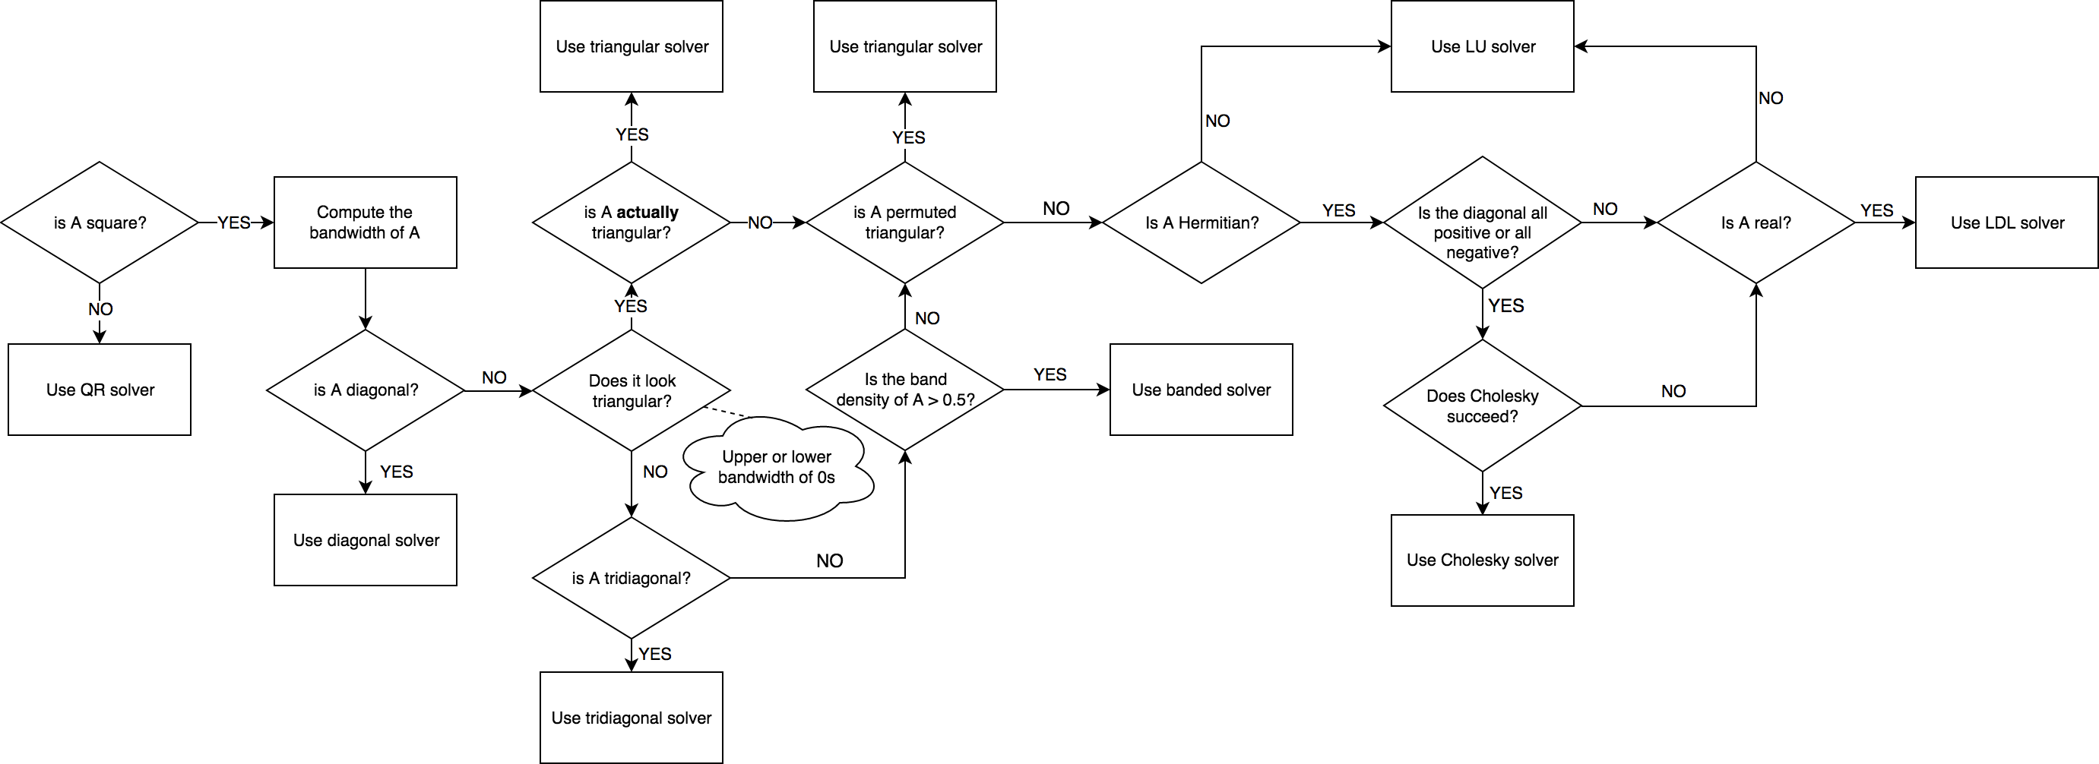
MATLAB

Slide 5
Python scipy
Ecosistema open-source nato nel 2001 e composto da diverse librerie (NumPy, SciPy library, Matplotlib, Ipython, Sympy, Pandas)
Utilizzato in matematica, scienze e ingegneria
Composta da diversi package che offrono supporto per: clustering, trasformata di Fourier, interpolazione, algebra lineare, matrici sparse, programmazione lineare, trattamento di segnali …
Attivamente mantenuta (ultima release 5/10/18) e documentata (https://www.scipy.org/docs.html)
Sorgente: https://github.com/scipy/scipy

Slide 6
Python scipy
In particolare abbiamo utilizzato:
scipy.io: Lettura delle matrici in formato .mtx
scipy.sparse.linalg:
spsolve(): Risoluzione di sistemi lineari sparsi
norm(): Calcolo della norma per matrici sparse
scipy.linalg: Calcolo della norma per matrici sparse
numpy: indirettamente. Utilizzato per la rappresentazione delle strutture dati

Slide 7
Spsolve
Permette di risolvere sistemi lineari del tipo Ax=b dove A è una matrice sparsa e b può essere una matrice. In questo caso risolve un sistema lineare per ogni colonna di b.
Se la matrice A non è già in formato CSC o CSR (Compressed Sparse Colums/Rows) viene automaticamente convertita in formato CSC
È possibile specificare la politica di riordinamento delle colonne utilizzata per minimizzare il fill-in.
È possibile specificare la libreria da utilizzare per la risoluzione tra SuperLU e umfpack (default)
Nel caso in cui x e b siano matrici (AX=B), la funzione assume che la soluzione X sia a sua volta sparsa. Se così non fosse risulta più efficiente utilizzare la versione del modulo scipy.linalg per la risoluzione di matrici non sparse.

Slide 8
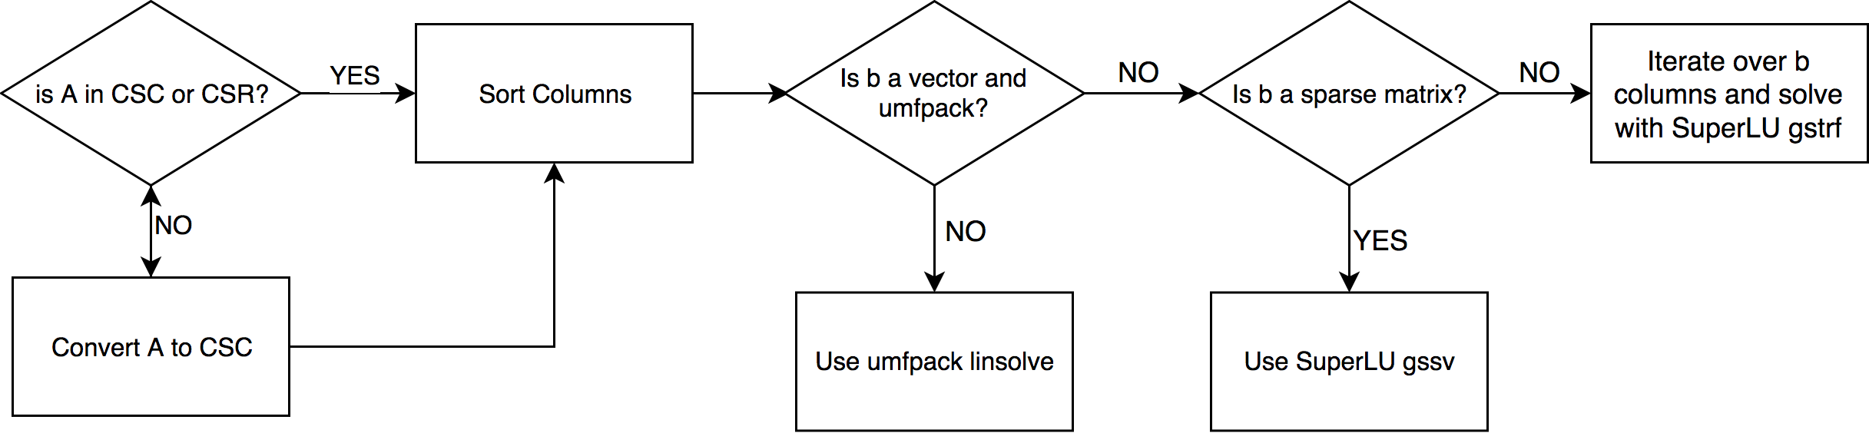
Spsolve
Algoritmo molto più semplice rispetto a quello utilizzato da MATLAB

Slide 9
Parametri analizzati
Errore relativo:
relative_error = norm(x - xe, 2) / norm(xe, 2) Dove xe è la soluzione esatta del sistema, ovvero il vettore avente tutte le componenti pari a 1 e norm è la norma 2 del vettore.
Tempo di esecuzione
Python: Modulo standard datetime
MATLAB: tic; toc;

Slide 10
Parametri analizzati
Memoria utilizzata per la risoluzione del sistema:
Metrica intrinsecamente imprecisa
Stessa metodologia sia per MATLAB che per Python
Script Python che utilizza la libreria psutil per ottenere dal sistema operativo la memoria utilizzata da un processo
Avendo poche matrici da analizzare non abbiamo automatizzato questa fase. Lo script deve essere quindi lanciato manualmente

Slide 11
Sorgente – Memoria utilizzata
import sys, psutil, time
# Frequenza fetch
delay = 1 if len(sys.argv) < 3 else float(sys.argv[1])
# PID del processo
pid = int(sys.argv[1]) if len(sys.argv) == 2 else int(sys.argv[2])
proc = psutil.Process(pid)
# Memoria massima utilizzata
max_mem = 0
while True:
time.sleep(delay)
curr_mem = proc.memory_info()[0]
maxmm = curr_mem if curr_mem > max_mem else max_mem
print(f"{curr_mem} - {max_mem}")

Slide 12
Sorgente - Python
import scipy, scipy.io
from datetime import datetime
from scipy.sparse.linalg import norm, spsolve
from scipy.linalg import norm
A = scipy.io.mmread(path).tocsc() # Matrice da risolvere
xe = scipy.ones(n_rows) # Soluzione esatta
b = A * xe # Vettore termini noti
start_time = datetime.now()
x = spsolve(A, b, use_umfpack=use_umfpack)
t = datetime.now() - start_time
relative_error = norm(x - xe, 2) / norm(xe, 2)

Slide 13
Sorgente - MATLAB
mat = load(path);
solve_matrix(mat);
function solve_matrix(mat)
A = mat.Problem.A;
xe = ones(length(A), 1);
b = A * xe;
x = A \ b;
t = toc;
relative_error = norm(x - xe) / norm(xe);
end

Slide 14
Macchina utilizzata
ASUS Zenbook UX330
CPU: Intel i7 7500U @ 2.70 GHz
RAM: 8GB DDR3
Memoria fisica: SSD M.2 512GB
Sistemi operativi:
Windows 10
Ubuntu Linux 16.04

Slide 15
Matrici Testate
Non Definite Positive
PR02R (161070)
ex19 (12005)
graham1 (9035)
kim2 (456976)
raefsky3 (21200)
torso1 (116158)
torso3 (259156)
water_tank (60740)
Definite Positive
G3_circuit (1585478)
apache2 (715176)
cfd1 (70656)
cfd2 (123440)
ex15 (6867)
parabolic_fem (525825)
shallow_water1 (82920)

Slide 16
Problemi Riscontrati
Inizialmente abbiamo provato ad utilizzare la libreria umfpack su scipy. Pur essendo di gran lunga più veloce dell’alternativa SuperLU, ha dato problemi con matrici anche di ridotte dimensioni. L’errore è dovuto alla versione dell’algoritmo che viene utilizzata che non permette di allocare più di 4GB di memoria. L’errore è già segnalato ai gestori del progetto ma non è ancora disponibile un fix.
La documentazione della funzione spsolve di scipy seppur sufficiente per poter utilizzare la funzione è ridotta e per sapere quali algoritmi utilizza è stato necessario consultare il sorgente.
Non siamo riusciti a trovare alcuna documentazione riguardante la libreria SuperLU e le funzioni che vengono richiamate da scipy per risolvere.

Slide 17
Overview Risultati
*Graficone che vogliono loro con tutto quanto*

Slide 18
Risultati MATLAB vs Python scipy
Tempo

Slide 19
Risultati MATLAB vs Python scipy
Memoria

Slide 20
Risultati MATLAB vs Python scipy
Errore

Slide 21
Risultati Windows vs Linux
Tempo

Slide 22
Risultati Windows vs Linux
Memoria

Slide 23
Risultati Windows vs Linux
Errore

Slide 24
Conclusioni

